Slide 1

愛滋宣導
日期：2024
對象:永豐高中教職員生

Slide 2

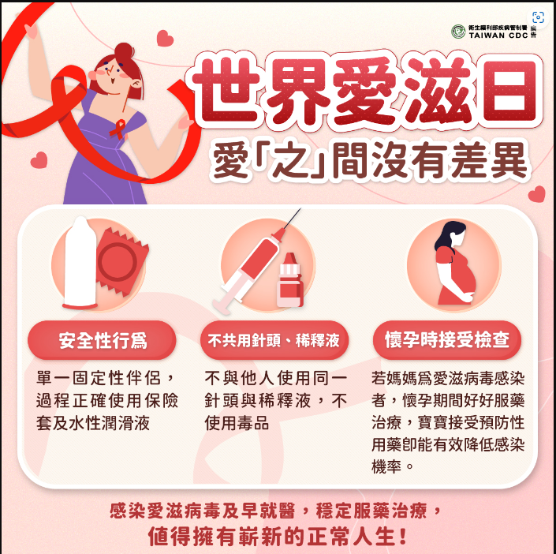

Slide 3
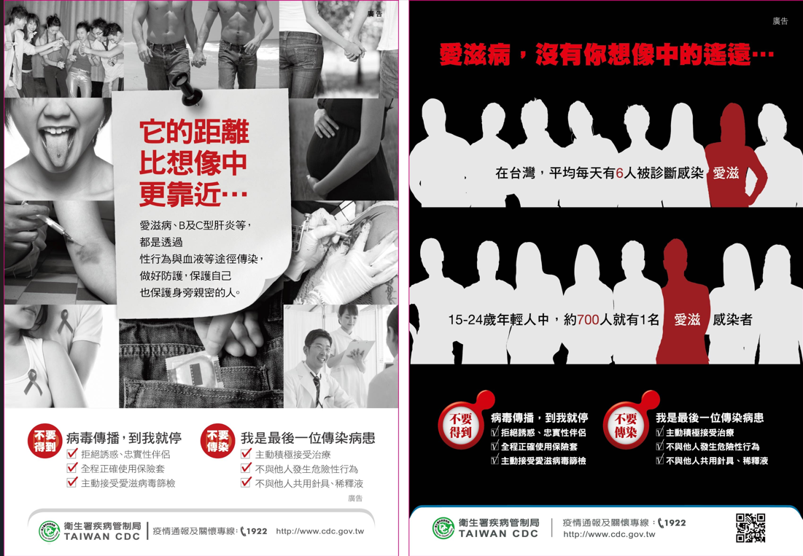

Slide 4



Slide 5



Slide 6
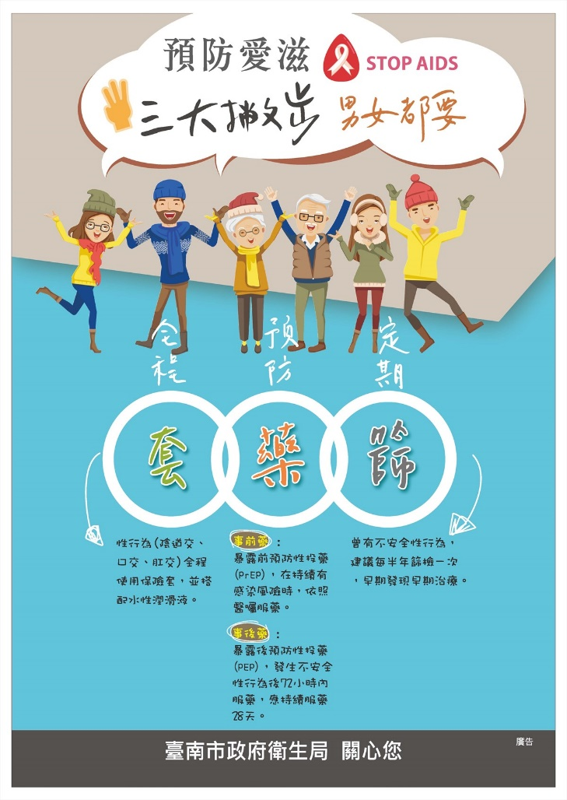
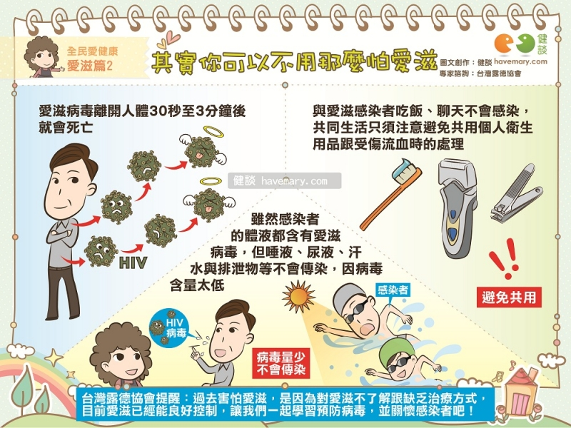

Slide 7
